Slide 1
Complexitatea algoritmilor paraleli
Ciprian Dobre
ciprian.dobre@cs.pub.ro

Slide 2
Complexitatea algoritmilor paraleli
Cât de mult paralelism există într-o aplicație?
“Depinde”
Performanța – funcție de:
Timp de execuție
Memorie ocupată
Număr de procesoare
Scalabilitate
Eficiență
Fiabilitate
Toleranță la defecte
Portabilitate
Costuri
Exemplu: sortarea pe un vector de procesoare

Slide 3
Sortarea pe un vector de procesoare
intrare
ieşire
Fiecare procesor are o memorie locală și propriul său program
Funcționare sistolică
Un ceas global comandă execuția simultană a operațiilor
Fiecare procesor realizează la fiecare pas:
Recepția unor date de la vecini
Inspecția memoriei locale
Execuția calculelor specificate de program
Modificarea memoriei locale
Transmiterea unor date către vecini

Slide 4
Sortarea pe un vector de procesoare
intrare
ieşire
Vector de N procesoare
2 faze
În fiecare pas al primei faze, fiecare procesor realizează următoarele operaţii:
1) acceptă o valoare de la vecinul din stânga;
2) compară valoarea cu cea memorată local;
3) transmite valoarea mai mare vecinului din dreapta;
4) memorează local valoarea mai mică.

Slide 5
Pașii algoritmului de sortare
3 0 5 1 2
iniţial
pasul 1
3 0 5 1
2
pasul 2
3 0 5
1
2
Comparație
1
2
pasul 3
3 0
5
Comparație
5
pasul 4
3
0
1
2
Comparație
Comparație

Slide 6
Pașii algoritmului de sortare
După pasul 9:
0
1
2
3
5
Pentru N valori, faza 1 durează 2N-1 pași

Slide 7
Faza a doua
Valorile ordonate sunt scoase prin celula din stânga
Variante:
fiecare procesor începe să transmită spre stânga, imediat ce numerele sunt sortate;
cunoscând poziţia sa din vector şi numărând valorile inspectate, fiecare procesor calculează momentul când începe să transmită spre stânga;
procesorul din dreapta începe să transmită spre stânga imediat ce primeşte o valoare; toate celelalte încep să transmită spre stânga imediat ce primesc o valoare din dreapta;
fiecare procesor începe să transmită spre stânga imediat ce nu mai primeşte o valoare dinspre stânga.
Complexitate:
metoda 3 → 4N-3 pași
metoda 4 → 4N-3 pași
Variantele 1 și 2 impun cunoașterea
Pozitiei procesoarelor in vector
Contorizarea valorilor

Slide 8
Metoda 4 faza 2
0
1
2
3
5
sfarsit faza 1
0
un pas - procesoarele observa ca nu mai primesc din stanga si transmit in stanga
1
2
3
5
1
2
3
5
un pas – valoarea din dreapta trece la iesirea din stanga
2
3
5
3
5
5

Slide 9
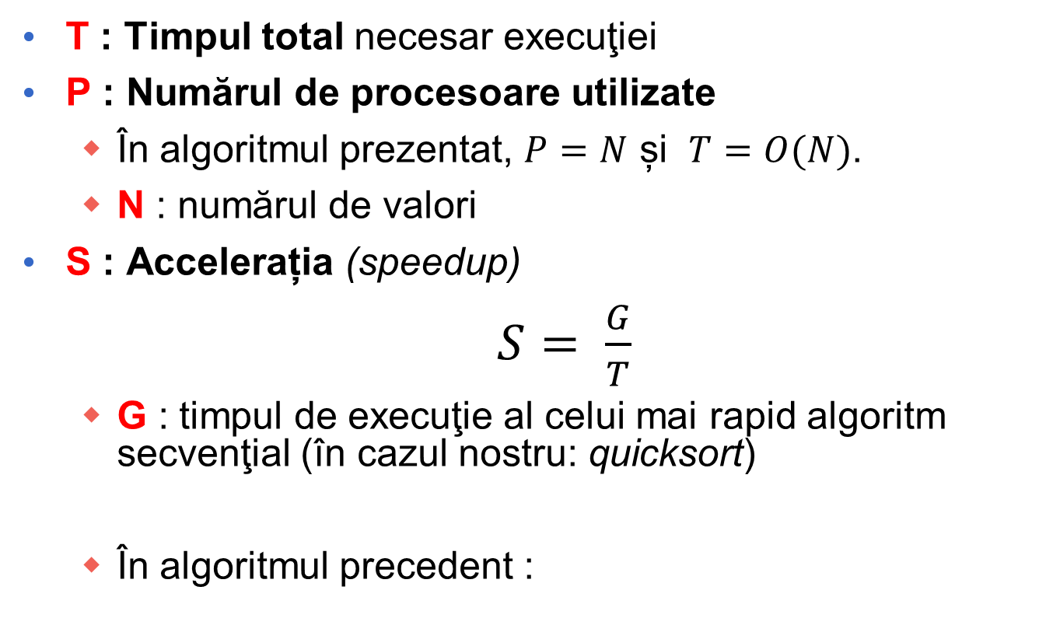
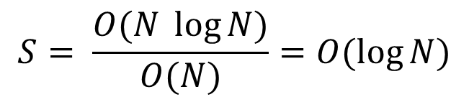
Măsuri de performanţă
T : Timpul total necesar execuţiei
P : Numărul de procesoare utilizate
În algoritmul prezentat, $P=N$ și $T=O(N)$.
N : numărul de valori
S : Accelerația (speedup)
$S= \frac{G}{T}$
G : timpul de execuţie al celui mai rapid algoritm secvenţial (în cazul nostru: quicksort)
În algoritmul precedent :
$$S= \frac{O(N \log{N})}{O(N)}=O(\log{N})$$

Slide 10
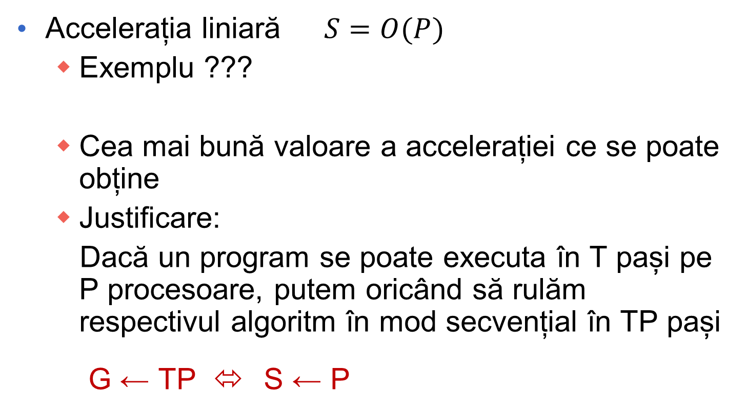
Măsuri de performanţă
Accelerația liniară $S=O(P)$
Exemplu ???
Cea mai bună valoare a accelerației ce se poate obține
Justificare:
Dacă un program se poate executa în T pași pe P procesoare, putem oricând să rulăm respectivul algoritm în mod secvențial în TP pași
G ← TP ⬄ S ← P
Ideal ar fi ca algoritmul paralel
să se execute de P ori mai rapid decât
cel mai bun algoritm secvențial

Slide 11
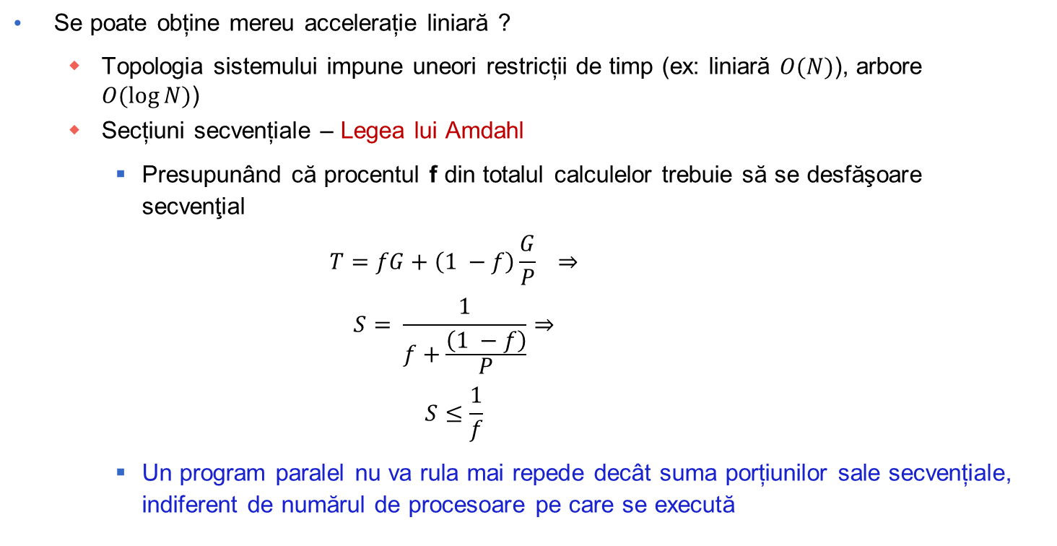

Măsuri de performanţă (2)
Se poate obține mereu accelerație liniară ?
Topologia sistemului impune uneori restricții de timp (ex: liniară $O(N)$), arbore $O(\log{N})$)
Secțiuni secvențiale – Legea lui Amdahl
Presupunând că procentul f din totalul calculelor trebuie să se desfăşoare secvenţial
$$T=fG+\left(1 −f\right)\frac{G}{P} ⇒$$
$$S= \frac{1}{f+\frac{\left(1 −f\right)}{P}}⇒$$
$$S≤\frac{1}{f}$$
Un program paralel nu va rula mai repede decât suma porțiunilor sale secvențiale, indiferent de numărul de procesoare pe care se execută
$$T≥f ∙G$$

Slide 12
Măsuri de performanţă (3)
“… the effort expended on achieving high parallel processing rates is wasted unless it is accompanied by achievements in sequential processing rates of very nearly the same magnitude.”
Amdhal, 1967
“… speedup should be measured by scaling the problem to the number of processors, not by fixing the problem size.”
Gustafson, 1988

Slide 13
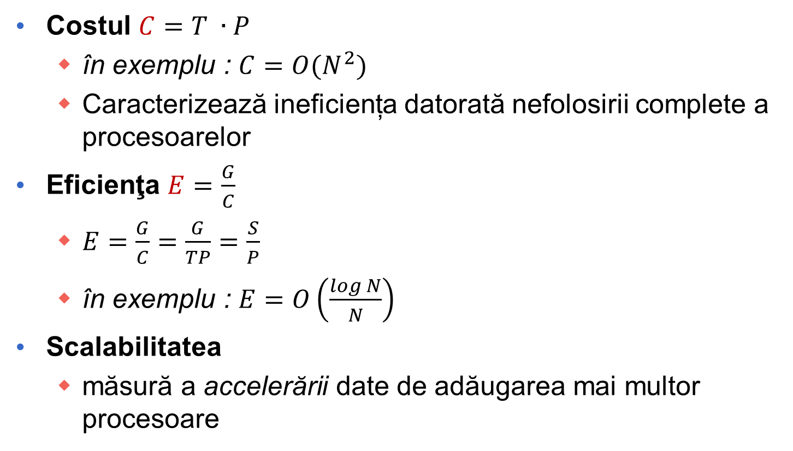
Măsuri de performanţă (4)
Costul $C=T ∙P$
în exemplu : $C=O(N^{2})$
Caracterizează ineficiența datorată nefolosirii complete a procesoarelor
Eficienţa $E=\frac{G}{C}$
$E=\frac{G}{C}=\frac{G}{TP}=\frac{S}{P}$
în exemplu : $E=O\left(\frac{\log{N}}{N}\right)$
Scalabilitatea
măsură a accelerării date de adăugarea mai multor procesoare

Slide 14
Calculul detaliat al complexităţii
Paralelizarea se face pentru atingerea unui timp de execuție cât mai redus
Cum putem ști dacă un algoritm paralel este optim sau nu?
Răspunsul depinde de modelul de evaluare adoptat
În algoritmul anterior pasul algoritmului reprezenta o operație asupra unor cuvinte

Slide 15
Calculul detaliat al complexităţii
Trecere la modelul "bit"
Fiecare procesor operează pe 1 bit
Operația principală – compararea a două numere "s" și "d"
Topologie arborescentă
pas 1
pas 2
pas 3
msb
0
0
=
=
0
0
=
s
1
0
s
s
lsb
0
1
d
s d

Slide 16
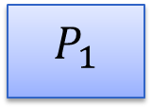
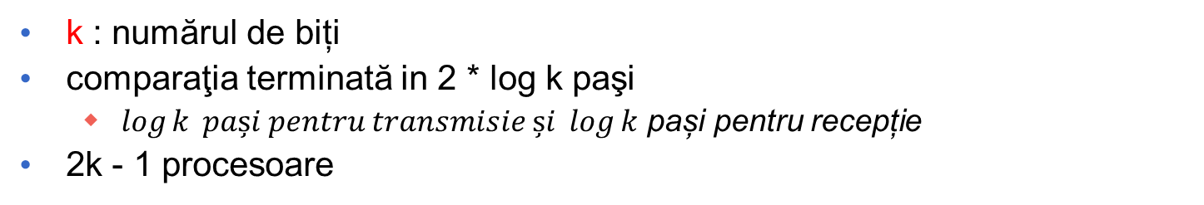
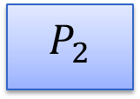

Calculul detaliat al complexităţii
pas 1
pas 2
pas 3
msb
0
0
s
$$P_{1}$$
s
0
0
s
$$P_{3}$$
s
1
0
s
s
$$P_{2}$$
lsb
0
1
s
s d
k : numărul de biți
comparaţia terminată in 2 * log k paşi
$\log{k} pași pentru transmisie și \log{k}$ pași pentru recepție
2k - 1 procesoare

Slide 17
Calculul detaliat al complexităţii
Algoritmul de sortare devine:
Rețea de (2k-1)*N procesoare
Test: Câți pași sunt necesari în această abordare pentru faza 1?
(2N-1)*2*logK pași pentru faza 1
Intrare
Ieșire

Slide 18
Abordare pipeline
Algoritm mai bun de comparare
Tablou liniar de k procesoare pe bit
În timp ce un procesor compară o pereche de biți a două numere succesive, procesorul de sub el lucrează cu biții mai puțin semnificativi ai perechii de numere anterioare
La fiecare pas, un procesor primește la intrare un bit, iar de la procesorul de deasupra o informație asupra comparației făcute de el la pasul anterior:
s – dacă numărul de la intrare este mai mare
d – dacă numărul memorat este mai mare
= - dacă cele două numere sunt egale
Dacă primește s, procesorul transmite bitul de la intrare la ieșire și transmite s în jos
Dacă primește d, procesorul transmite bitul memorat la ieșire și transmite d în jos
Dacă primește =, transmite bitul mai mare la ieșire, memorează bitul mai mic și transmite în jos s, d, sau = în mod corespunzător

Slide 19
Abordare pipeline
msb
0
0
0
=
pas 1
pas 2
pas 3
0
0
0
msb
0
0
=
=
=
0
0
=
1
0
1
s
s
1
0
s
s
lsb
0
1
0
lsb
0
1
d
s d
s

Slide 20
Abordare pipeline
3 0 5 1 2 <- iniţial
-------------------------------------------------------------------------------------------------------------------------
0 0 1 0 0 [ ] <-msb 0 [0] -> 0 1 0
/ / / / / / = /
1 0 0 0 1 [ ] 1 0 [0] -> 0 1
/ / / / / / s /
1 0 1 1 0 [ ] <-lsb 1 0 1 [1] -> 0
iniţial după pasul 4
--------------------------------------------------------------------------------------------------------------------------
0 0 1 0 [0] [0] -> 0 0 1 0
/ / / / = / /
1 0 0 0 1 [ ] 1 [0] -> 0 0 1
/ / / / = / /
1 0 1 1 0 [ ] 1 0 [1] -> 1 0
după pasul 1 după pasul 5
-------------------------------------------------------------------------------------------------------------------------
0 0 1 [0] -> 0 [0] -> 0 0 1 0
/ / / = / / /
1 0 0 0 [1] [0] -> 1 0 0 1
/ / / s / / /
1 0 1 1 0 [ ] 1 [0] -> 1 1 0
după pasul 2 după pasul 6
-------------------------------------------------------------------------------------------------------------------------
0 0 [0] -> 1 0 [0] -> 0 0 1 0
/ / s / / / /
1 0 0 [0] -> 1 [0] -> 1 0 0 1
/ / d / / / /
1 0 1 1 [0] [0] -> 1 1 1 0
după pasul 3 după pasul 7
-------------------------------------------------------------------------------------------------------------------------
rezultat -> 0 3 1 5 2
Complexitate:
(k-1)+(2N-1) pași faza 1

Slide 21
Limite inferioare
Lărgimea benzii pentru introducerea datelor
ex: N numere se introduc în N pași
Diametrul reţelei – distanța maximă între oricare două noduri (numărul de muchii)
ex: pentru un grid de k*N noduri, diametrul este N + k -2
Lungimea drumului = 7
4 + 5 – 2 = 7
4
5

Slide 22
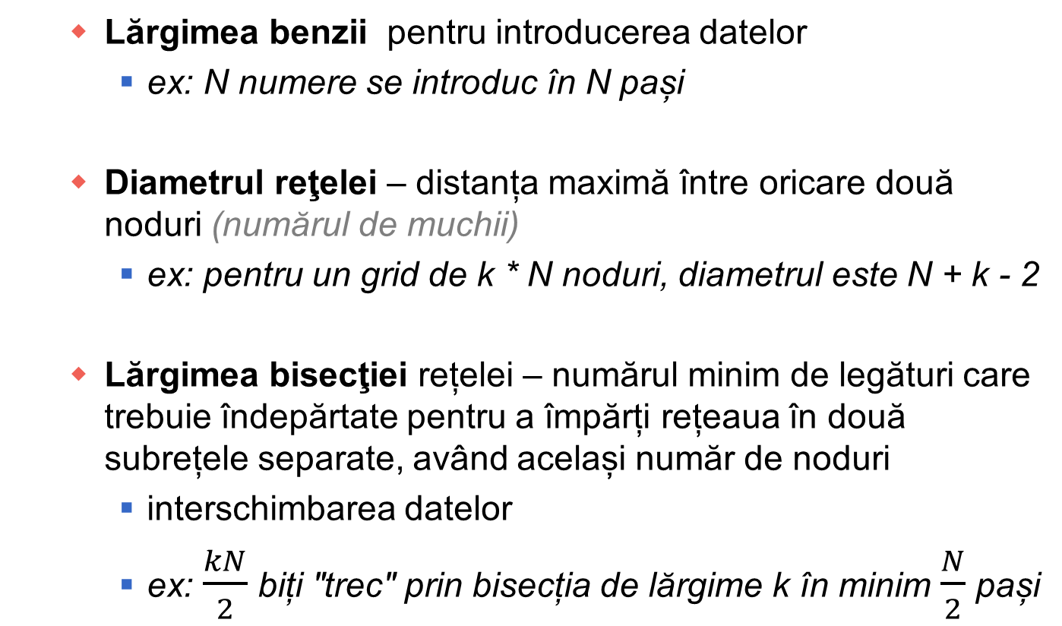
Limite inferioare
Lărgimea benzii pentru introducerea datelor
ex: N numere se introduc în N pași
Diametrul reţelei – distanța maximă între oricare două noduri (numărul de muchii)
ex: pentru un grid de k * N noduri, diametrul este N + k - 2
Lărgimea bisecţiei rețelei – numărul minim de legături care trebuie îndepărtate pentru a împărți rețeaua în două subrețele separate, având același număr de noduri
interschimbarea datelor
ex: $\frac{kN}{2}$ biți "trec" prin bisecția de lărgime k în minim $\frac{N}{2}$ pași

Slide 23
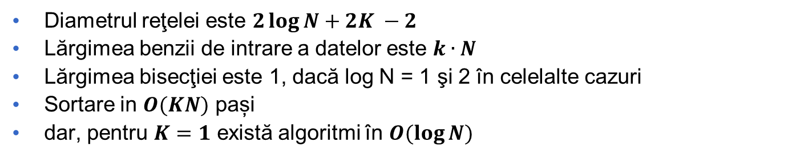
Limite inferioare
procesorul rădăcină
are log N celule
procesoare intermediare
0
0
1
1
procesoare frunza cu câte K celule
0
1
0
1
0
0
0
1
1
1
1
0
1
5
9
14
Diametrul reţelei este $2\log{N}+2K −2$
Lărgimea benzii de intrare a datelor este $k∙N$
Lărgimea bisecţiei este 1, dacă log N = 1 şi 2 în celelalte cazuri
Sortare in $O(KN)$ pași
dar, pentru $K=1$ există algoritmi în $O(\log{N})$

Slide 24
Modele generale
Analiza complexității algoritmilor presupune folosirea unui model formal:
particulare
ex: SIMD cu memorie locală
abstracte:
Modele orientate spre categorii de mașini paralele:
Mașini cu memorie locală
Mașini cu memorie modulară
Mașini PRAM
Modele orientate spre algoritmi:
Modelul grafurilor orientate aciclice (work depth)

Slide 25
Modelul grafurilor orientate aciclice
Model de graf (work depth)
fiecare intrare este reprezentată ca un nod fără arce de intrare
fiecare operație este reprezentată ca un nod ale cărui arce de intrare provin de la nodurile care reprezintă operanzii
o ieşire este reprezentată ca un nod fără arce de ieşire.
a[1]
+
a[2]
+
a[3]
+
a[4]
+
a[5]
+
a[6]
+
a[7]
+
a[8]

Slide 26
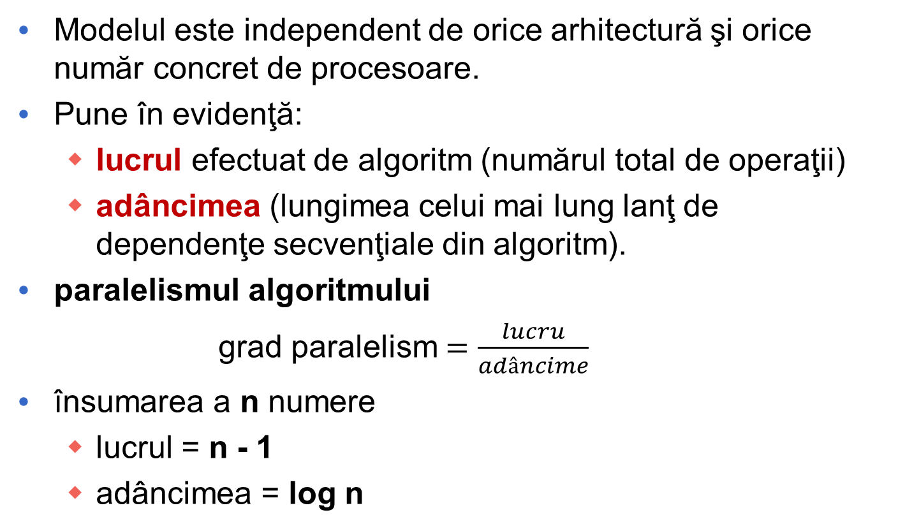
Modelul grafurilor orientate aciclice (2)
Modelul este independent de orice arhitectură şi orice număr concret de procesoare.
Pune în evidenţă:
lucrul efectuat de algoritm (numărul total de operaţii)
adâncimea (lungimea celui mai lung lanţ de dependenţe secvenţiale din algoritm).
paralelismul algoritmului
grad paralelism $=$ $\frac{lucru}{adâncime}$
însumarea a n numere
lucrul = n - 1
adâncimea = log n

Slide 27
Suma elementelor unui tablou h=1 h=2 h=3
a[1]
b[1]
b[1]
b[1]
b[1]
s
a[2]
b[2]
b[2]
b[2]
a[3]
b[3]
b[3]
a[4]
b[4]
b[4]
a[5]
b[5]
“Tiparul” operatiilor
- in fiecare pas h, lucreaza primele n/2^{h} procese
- procesul i aduna in b[i] valorile din b[2*i-1] si b[2*i]
a[6]
b[6]
a[7]
b[7]
a[8]
b[8]

Slide 28
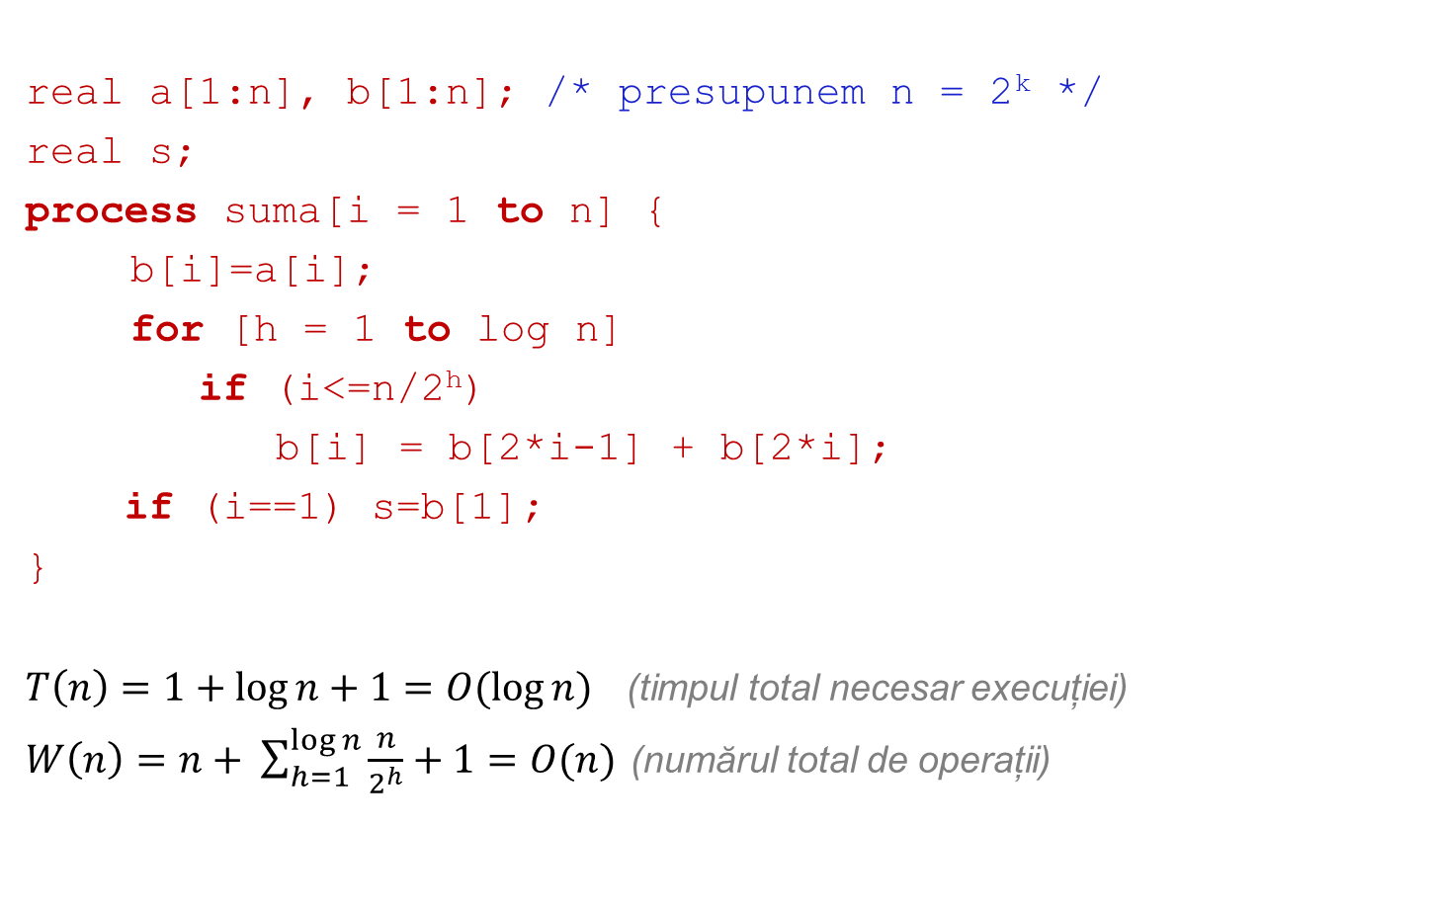
Calculul complexităţii
real a[1:n], b[1:n]; /* presupunem n = 2^{k} */
real s;
process suma[i = 1 to n] {
b[i]=a[i];
for [h = 1 to log n]
if (i<=n/2^{h})
b[i] = b[2*i-1] + b[2*i];
if (i==1) s=b[1];
}
$T\left(n\right)=1+\log{n}+1=O(\log{n})$ (timpul total necesar execuției)
$W\left(n\right)=n+ \sum_{h=1}^{\log{n}}{\frac{n}{2^{h}}+1=O(n)}$ (numărul total de operații)

Slide 29
Exemplu
h = 1
h = 2
h = 3
a[1]
+
a[2]
+
a[3]
+
a[4]
+
a[5]
+
a[6]
+
a[7]
+
a[8]

Slide 30
Principiul de planificare pentru PRAM
Timpul de executie al algoritmului paralel reflecta natura paralela a solutiei
este complet exploatata daca sunt disponibile oricate procesoare sunt necesare
Cum se calculeaza timpul de executie daca sunt disponibile mai putine procesoare?

Slide 31
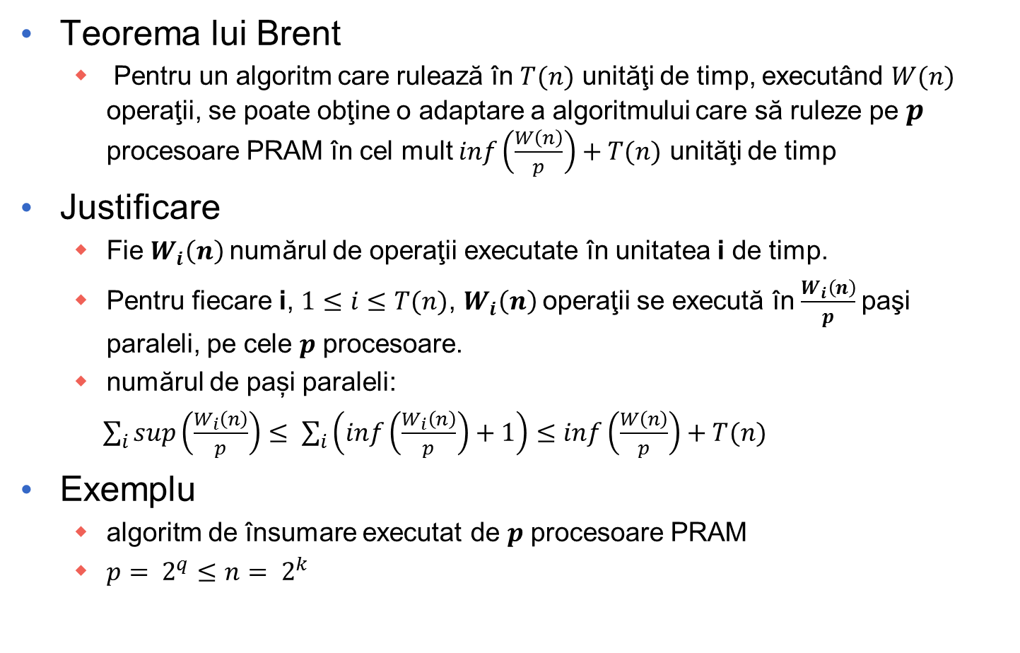
Principiul de planificare pentru PRAM
Teorema lui Brent
Pentru un algoritm care rulează în $T(n)$ unităţi de timp, executând $W(n)$ operaţii, se poate obţine o adaptare a algoritmului care să ruleze pe $p$ procesoare PRAM în cel mult $inf\left(\frac{W\left(n\right)}{p}\right)+T(n)$ unităţi de timp
Justificare
Fie $W_{i}\left(n\right)$numărul de operaţii executate în unitatea i de timp.
Pentru fiecare i, $1≤i≤T(n)$, $W_{i}\left(n\right)$operaţii se execută în $\frac{W_{i}\left(n\right)}{p}$paşi paraleli, pe cele $p$ procesoare.
numărul de pași paraleli:
$\sum_{i}{sup\left(\frac{W_{i}\left(n\right)}{p}\right)≤ \sum_{i}{\left(inf\left(\frac{W_{i}\left(n\right)}{p}\right)+1\right)≤inf\left(\frac{W\left(n\right)}{p}\right)+T(n)} }$
Exemplu
algoritm de însumare executat de $p$ procesoare PRAM
$p= 2^{q}≤n= 2^{k}$

Slide 32
Executia operatiilor pe p procesoare
Exemplu
algoritm de insumare executat de p procesoare
presupunem p = 2^{q} si n = 2^{k} si p <= n
Copierea tabloului A in B – cazul “oricate procesoare sunt disponibile”
for [i = 1 to n] b[i] = a[i];
Pentru p procesoare: fiecarui procesor s ii revin l = n/p operatii de copiere,
pentru pozitiile de la l*(s-1)+1 la l*(s-1)+l
fiecare procesor s executa:
for [j = l*(s-1)+1 to l*(s-1)+l] B[j] = A[j];

Slide 33
Executia operatiilor pe p procesoare
Insumarea valorilor – cazul “oricate procesoare sunt disponibile”
for [h = 1 to log n]
if (i <= n/2^{h}) b[i] = b[2*i-1] + b[2*i];
Pentru p procesoare: La fiecare iteratie h, trebuie facute n/2^{h} operatii
Daca nr operatii >= nr procesoare
adica n/2^{h} >= p
sau 2^{k-h} >= 2^{q}
sau k-h >= q
atunci fiecare procesor s executa n/2^{h}/p = 2^{k-h-q} operatii
memorand sumele in elementele 2 ^{k-h-q}(s-1) + 1 la 2 ^{k-h-q} s
altfel, doar o parte a procesoarelor executa cate o operatie

Slide 34
Principiul de planificare pentru PRAM (2)
real A[1:n], B[1:n]; /* n = 2^{k} si p = 2^{q} */
real S; int l = n/p;
process suma [s = 1 to p]{
for [j = l*(s-1)+1 to l*(s-1)+l] B[j] = A[j];
for [h = 1 to log n]{
if (k-h >= q) /*nr op >= nr proc */
for [j = 2 ^{k-h-q}*(s-1) + 1 to 2 ^{k-h-q} *s]
B[j] = B[2*j-1] + B[2*j];
else
if (s <= 2 ^{k-h}) B[s] = B[2*s-1] + B[2*s];
}
if (s = 1) S = B[1];
}
O(n/p)
In iteraţia h, un proces ia sup(n/2^{h}/p) = sup(n/(2^{h}p))
o unitate de timp
n/p + ∑_{h=1, log n} sup(n/(2^{h}p)) + 1
<= n/p + ∑_{h=1, log n} (inf(n/(2^{h}p)) + 1) + 1
<= n/p + ∑_{h=1, log n} inf(n/(2^{h}p)) + log n + 1
<= n/p + n/p + log n + 1
rezulta: Tp(n) = O(n/p + log n)

Slide 35
Cerințe pentru algoritmi PRAM eficienți
P < n (dimensiunea problemei), P adaptiv (dependent de dimensiunea problemei)
Ex: P(n) funcție subliniară de n – rădăcina pătrată de n
Tp(n) mic, adaptiv, invers proporţional cu P
C minim

Slide 36
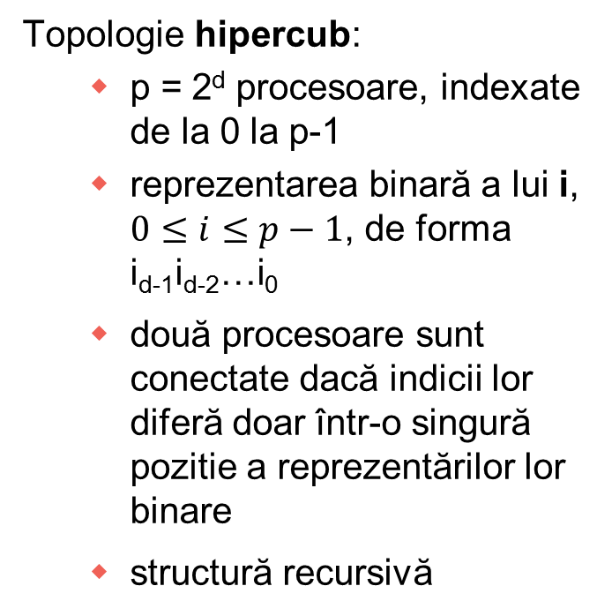
Implementare pentru reţele de procesoare
Topologie hipercub:
p = 2^{d} procesoare, indexate de la 0 la p-1
reprezentarea binară a lui i, $0≤i≤p−1$, de forma i_{d-1}i_{d-2}…i₀
două procesoare sunt conectate dacă indicii lor diferă doar într-o singură pozitie a reprezentărilor lor binare
structură recursivă

Slide 37
Implementare pentru reţele de procesoare
p = 2^{d} procesoare, indexate de la 0 la p-1
reprezentarea binară a lui i, 0 <= i <= p-1, de forma i_{d-1}i_{d-2}…i₀.
reprezentarile binare ale oricaror doua noduri vecine difera printr-un singur bit
6
7
14
15
4
5
12
13
0100
0010
2
3
10
11
0
1
8
9
0000
0001
1000

Slide 38
Implementare pentru reţele de procesoare
P₁₁₀
P₁₁₁
P₀₀₀
P₀₀₁
P₀₁₀
P₀₁₁
P₁₀₀
P₁₀₁
P₁₁₀
P₁₁₁
P₀₁₀
P₀₁₁
P₁₀₀
P₁₁₀
P₀₀₀
P₀₀₁

Slide 39
Implementare pentru reţele de procesoare (2)
Algoritmul de însumare:
fiecare element A[i] al tabloului cu n elemente este memorat într-un nod P[i] al hipercubului cu n noduri (n = 2^{d})
rezultatul acumulat în A[0]
Pașii:
A[0] = A[0] + A[4]
A[1] = A[1] + A[5]
A[2] = A[2] + A[6]
A[3] = A[3] + A[7]
A[0] = A[0] + A[4] + A[2] + A[6]
A[1] = A[1] + A[5] + A[3] + A[7]
A[0] = A[0] + A[4] + A[2] + A[6] + A[1] + A[5] + A[3] + A[7]

Slide 40
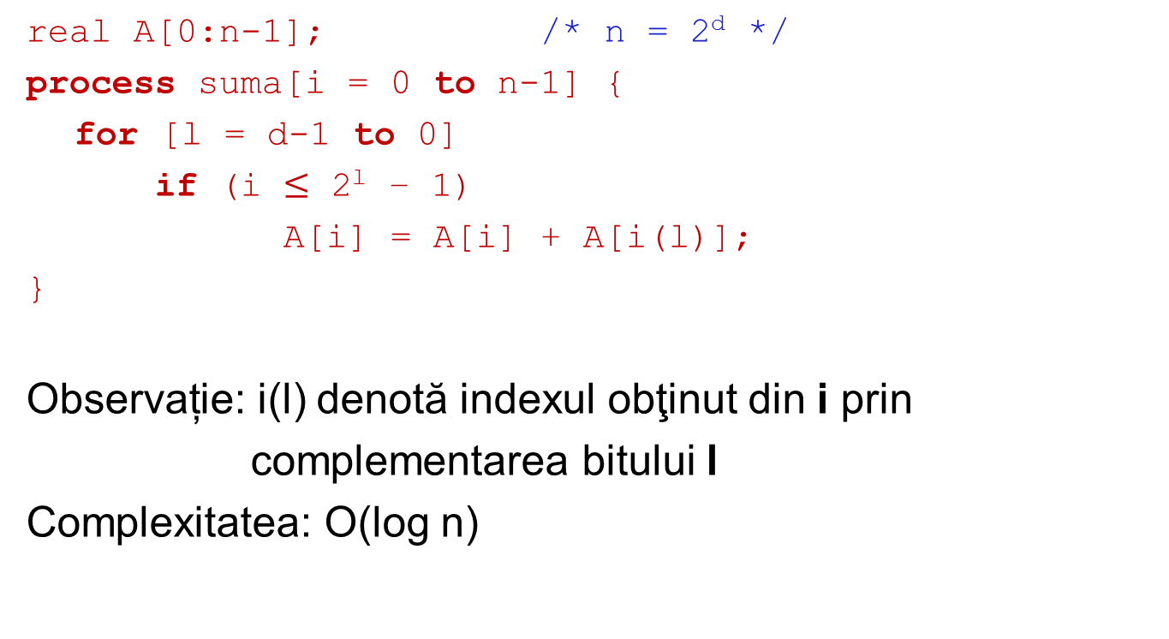
Implementare pentru reţele de procesoare (2)
real A[0:n-1]; /* n = 2^{d} */
process suma[i = 0 to n-1] {
for [l = d-1 to 0]
if (i $≤$ 2^{l} – 1)
A[i] = A[i] + A[i(l)];
}
Observație: i(l) denotă indexul obţinut din i prin
complementarea bitului l
Complexitatea: O(log n)

Slide 41
Sumar
Complexitatea algoritmilor paraleli
Măsuri de performanță
Calculul detaliat al complexității
Limite inferioare
Sortarea pe un vector de procesoare
Modele generice
Modelul grafurilor orientate aciclice
Principiul de planificare pentru PRAM

Slide 42
Întrebări?

